Slide 1
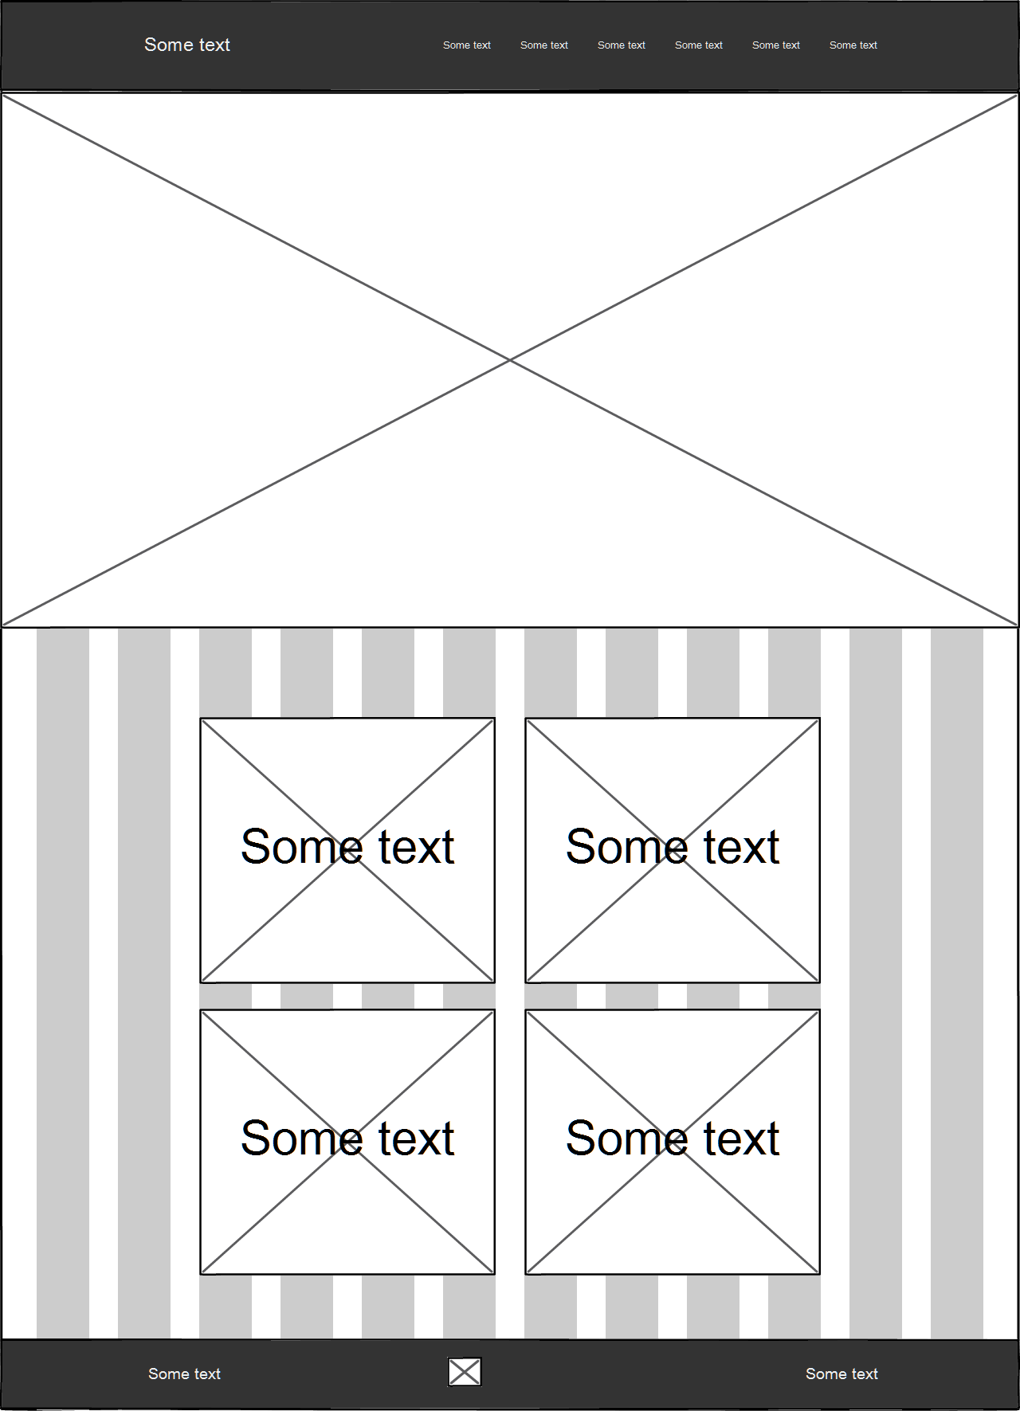

Slide 2
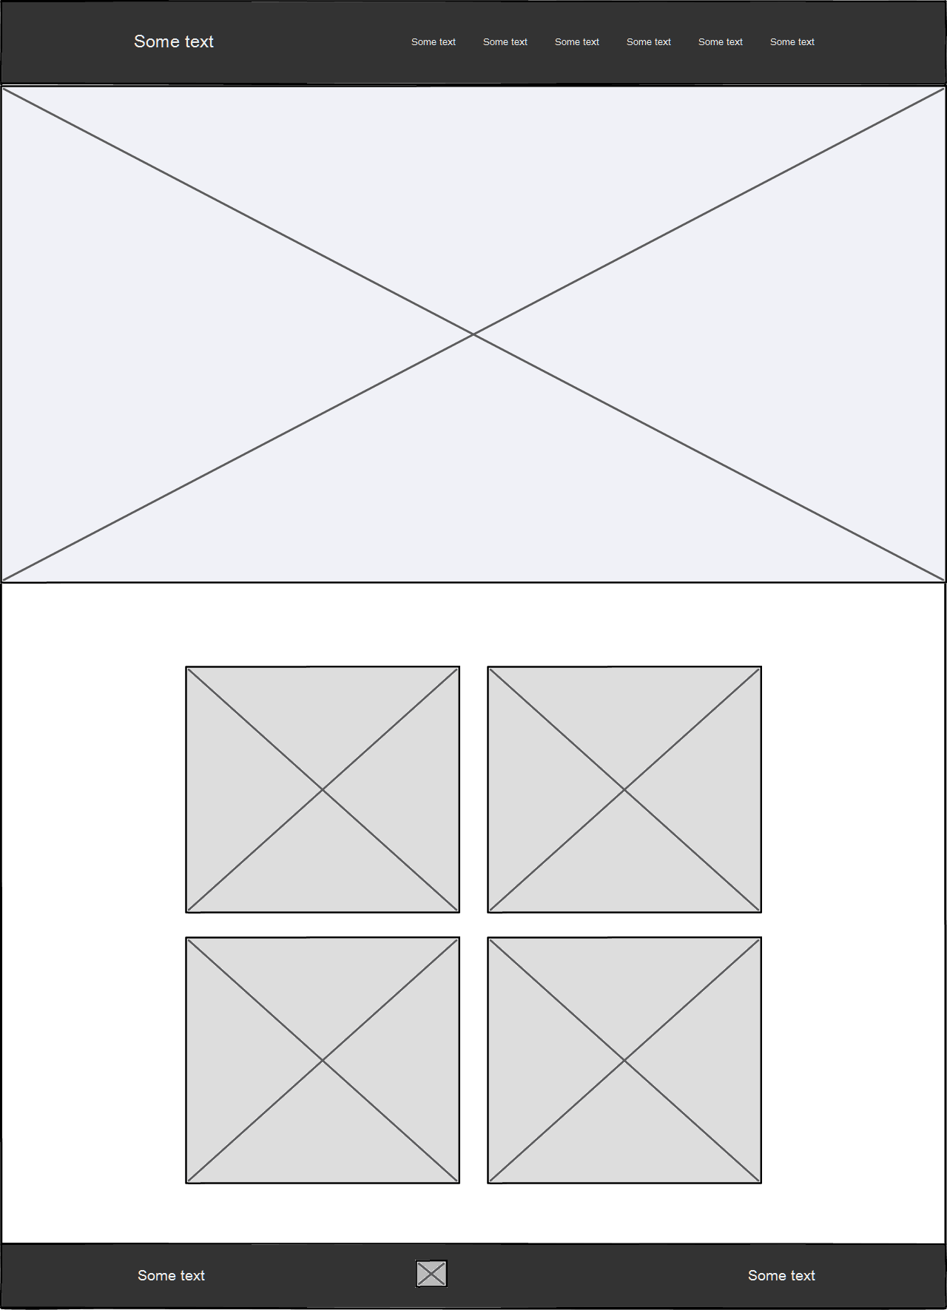

Slide 3


宗旨
目標
社團介紹
組織介紹

